Slide 1
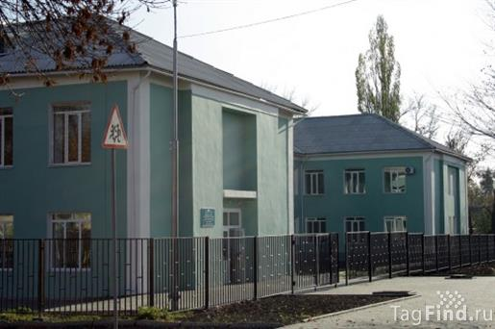
Формирование здоровьесберегающего образовательного пространства в условиях реализации федерального закона «Об образовании в РФ»
Здоровая личность – здоровое общество

Slide 2
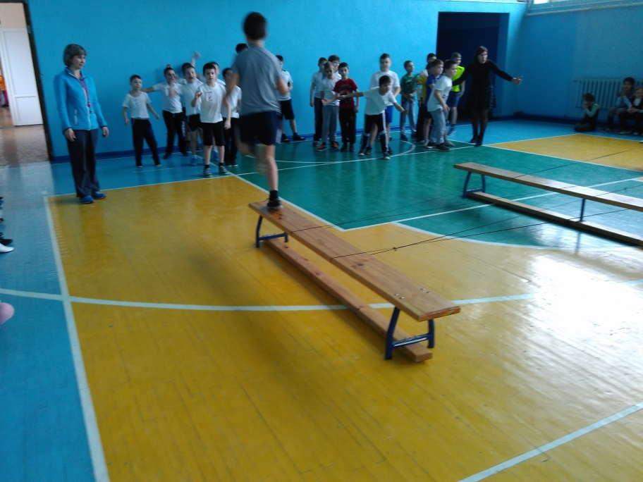
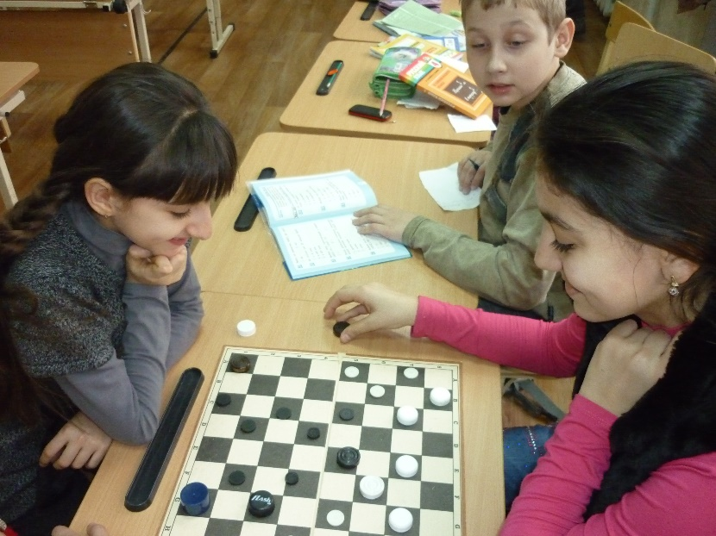

Slide 3
Факторы, формирующие здоровье ребенка
20%
20%
50%
10%

Slide 4
Цель проекта:
Формирование оптимальной модели здоровьесберегающей среды, обеспечивающей социальное, психическое и физическое здоровье обучающихся.
Ст.28 ФЗ № 273 часть 3 «К компетенции образовательной организации в установленной сфере деятельности относятся…… создание необходимых условий для охраны и укрепления здоровья….»

Slide 6
Аппаратно-программный комплекс «АРМИС» предназначен для доврачебных обследований основных систем организма человека и автоматической оценки их состояния с учетом региональных половозрастных норм.
Сердечно-сосудистая система
Дыхательная система
Физическое развитие
Зрительная система
Слуховая система
Центральная нервная система

Slide 7
Законодательно-нормативное обеспечение проекта
Императивные:
1. Программа стабилизации и развития образования в Ростовской области.
Нормативно-правовые:
1. Федеральный закон «Об образовании в РФ» № 273-ФЗ от 29.12.2012 г.
2. Законы Ростовской области:
«Об образовании», «О здравоохранении».
3. Национальная образовательная инициатива «Наша новая школа» (утверждена президентом РФ от 04.02.2010 г № Пр-271)
4. СанПин 2.4.2. 2821-10 требования к условиям организации обучения в ОУ от 29.12.2010г. № 189.
Локальные акты:
1. Программа по формированию здорового безопасного образа жизни «Здоровье – это жизнь» МБОУ СОШ.
2. Программа развития МБОУ СОШ.
3. Устав МБОУ СОШ.

Slide 8
Ожидаемые результаты
Повышение мотивации к здоровому образу жизни; осознанное отношение выпускников к состоянию здоровья, как фактору успеха на этапе социализации в жизни;
Снижение заболеваемости участников образовательного процесса;
Повышение показателей «уровня здоровья» участников проекта;

Slide 9
Два мира есть у человека:
Один, который нас творил,
Другой, который мы до века
Творим по мере наших сил
Н.А.Заболоцкий

